Slide 1
如何以应用程序管理您的健康？
iCON Digital Health Literacy, 2023-2024

Slide 2
鸣谢
该数码健康知识课程由卑诗大学的安康健康网络（iCON）制作 「安康」健康网络得到卑诗省卫生厅的「患者为伴」计划的支持 「安康」健康网络与各多元文化社区合作已超过十年 「安康」健康网络帮助慢性病患者进行自我管理 「安康」健康网络亦帮助大家普及数码知识，以便他们获取、评估和使用网上的健康资源
Thank you to the BC Ministry of Health Patients as Partners Initiative for their support.

Slide 3
学习目标
了解什么是应用程序及如何使用它们来管理您的健康 了解如何选择高质量的应用程序 学习如何下载及卸载应用程序
(Author unknown, n.d.)

Slide 4
什么是应用程序？

Slide 5
什么是应用程序？
当您使用智能电话的时候，您会在解锁后注意到屏幕上有不同的小图标。 这些图标所代表的就是应用程序。
Notes:
Have you ever used (example a communication app used a lot in the community)? If you have, then you are already using apps

Slide 6
什么是应用程序？
备忘录
通常情况下，您的应用程序会被显示为屏幕上的小图标，而每一个小图标下都会有程序的名字。

Slide 7
什么是应用程序？
应用程序就像迷你电脑程序，它们是助您使用电话的工具。 应用程序能够让您的设备执行不同任务。 例如：记录笔记、拍照及浏览照片、浏览互联网、阅读新闻、传送文字或语音讯息、视频通话等等。

Slide 8
有什么类型的应用程序？
应用程序有很多类型，尽管每一个程序也有独特的接口及不同功能，很多应用程序其实也能以主要功用作分类，其中包括：
通讯 工具 娱乐 健康 还有更多...

Slide 9
有什么类型的应用程序？
通讯程序
工具程序
娱乐程序
健康程序

Slide 10
如何使用应用程序以管理健康？

Slide 11
如何使用应用程序以管理健康？
应用程序能够以几方面助您管理健康：
应用程序像健康信息工具能让你自行管理您的健康及慢性疾病。 应用程序如远距医疗程序及安全通讯程序有助您更方便地联络你的医疗保健提供者。

Slide 12
如何使用应用程序以管理健康？
健康程序提供广泛的服务，以下是支持您的健康的两款主要应用程序：
让您自行管理健康的应用程序
让你浏览个人健康信息及获取医疗服务的应用程序

Slide 13
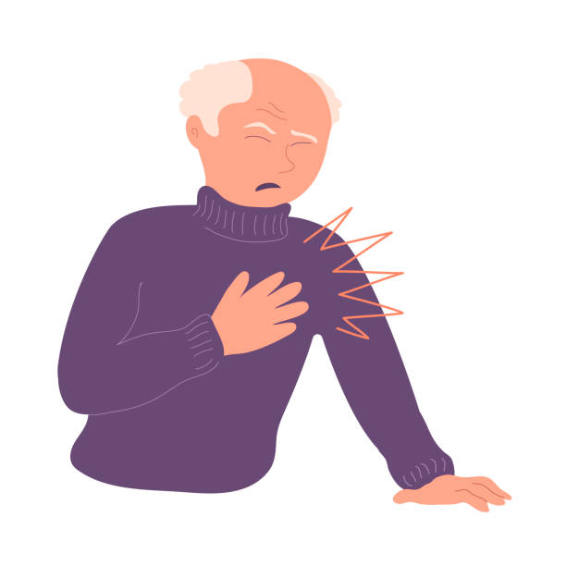
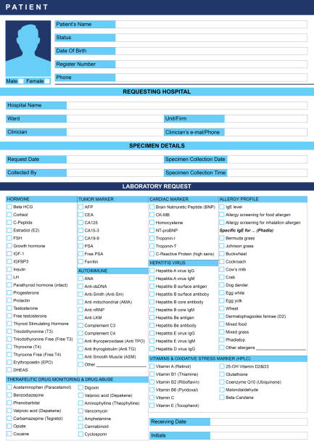
什么时候可以使用健康应用程序？
Notes:
Charles was having chest pains, so went to his healthcare provider. During his visit, the healthcare provider measured his blood pressure and determined that a blood test was necessary. The healthcare provider later sent the lab requisition to Charles using the EMR messaging system (app).

Slide 14
什么时候可以使用健康应用程序？
Notes:
Using the lab results, the healthcare provider determined that Charles had hypertension and emphasized the importance of maintaining his health. She recommended that Charles remain physically active, maintain a stress free lifestyle (meditation app) and remember to take his medications (medication app) regularly. She reminded Charles that there are many options of apps that he could use to support his health.

Slide 15
如何以应用程序管理您的健康？
心理健康
药物管理
睡眠
(Author unknown, n.d.)
运动
追踪健康
获取医疗服务

Slide 16
如何以应用程序管理您的健康？
心理健康应用程序旨在助您积极管理及改善心理健康。 通过获取相关资源，它能让您追踪您的心理状态，调节您的思维和情绪，同时协助您管理心理健康问题。
心理健康
药物管理应用程序会发送提示来帮您遵从药物，助您管理及关注自己的药物及处方。
药物管理

Slide 17
如何以应用程序管理您的健康？
睡眠管理应用旨在改善您的睡眠质素及时间，它们通过监测您的睡眠模式来提高您的睡眠质量。
睡眠
运动应用程序会记录您的运动进展以助您保持跃动及增强您的生理健康。
运动

Slide 18
如何以应用程序管理您的健康？
追踪健康应用程序旨在帮助您监测和管理慢性疾病。 它们协助您维持健康及提供自我管理技巧以鼓励您实践预防保健。
追踪健康
例子：糖尿病患者可以使用如连续血糖监测（CGM）的应用程序来监测血糖指数。
6.8 mmol/L

Slide 19
如何以应用程序管理您的健康？
健康程序提供广泛的服务，以下是支持您的健康的两款主要应用程序：
让您自行管理健康的应用程序
让你浏览个人健康信息及获取医疗服务的应用程序

Slide 20
如何以应用程序管理您的健康？
健康应用可让你从医疗保健提供者获取护理：
使用安全门户程序作为 与患者之间的机密通信系统 。 通过允许您预约和访问某些类型的保健安排来促进虚拟护理。 可能会分享与您相近而可访问的保健服务信息。
获取医疗服务

Slide 21
如何以应用程序管理您的健康？
由卑诗省政府开发的Health Gateway 是其中一个可以让您访问自己个人健康数据的应用程序，通过Health Gateway 电子健康纪录，您可以查看：
医院就诊 药物 检测结果 疫苗接种史 新冠肺炎疫苗接种证明 还有更多......
Notes:
“And more” is a cue to explain that health gateway is being constantly developed

Slide 22
使用健康应用程序的注意事项
应用程序通常会访问您的位置或其他数据以跟踪您的进度，将功能优化。 在使用应用程序时，应小心分享敏感信息。 随着应用程发展和/或更新，持续学习是有益的。

Slide 23
选择高质素应用程式的提示

Slide 24
选择高质素应用程序
应用程序有很多不同类型，它们的可信度、质素、功能各不相同。 通过采取以下措施，您可以做出明智选择应用程序的决定。
选择可靠的应用程序 小心共享敏感信息 选择符合您目标的应用程序

Slide 25
选择高质素应用程序
应用程序有很多不同类型，它们的可信度、质素、功能各不相同。 通过采取以下措施，您可以做出明智选择应用程序的决定
选择可靠的应用程序 小心共享敏感信息 选择符合您目标的应用程序

Slide 26
选择可靠的应用程序
☺
更为可靠：
不太可靠：

Slide 27
选择可靠的应用程序
☺
更为可靠：
设计自有信誉的机构。 已被许多用户下载过并有大量积极的评价。 不是为了赚钱或售卖产品
清楚解释隐私政策如何保护您的数据。
不太可靠：
不是设计自有信誉的机构。
只被很少用户下载过并有大量负面的评价。 尝试赚钱或售卖产品
清楚解释您的数据是如何被保护，或没有私隐政策。
Notes:
Learn about the people or company that designed that app, such as whether they consult health professionals and whether their apps have been endorsed by trusted organizations. Where possible, download from reputable developers.

Slide 28
选择可靠的应用程序
☺
☺
比较不可靠
可能可靠
也可能不可靠
更可靠
☺
绿旗 : 更可靠 紅旗 : 比较不可靠
Notes:
While websites with certain endings might seem more credible, it is helpful to use more than one measure to assess trustworthiness of a website. It is good practice to read through the website and check the number of green flags against the number of red flags that come up, and then decide on the overall credibility of the website.

Slide 29
选择可靠的应用程序
评价
☺
最新版本

Slide 30
选择可靠的应用程序
开发者网站
☺
私隐政策

Slide 31
选择可靠的应用程序
应用程序有很多不同类型，它们的可信度、质素、功能各不相同。 通过采取以下措施，您可以做出明智选择应用程序的决定
选择可靠的应用程序 小心共享敏感信息 选择符合您目标的应用程序

Slide 32
小心共享敏感信息
如您被要求分享以下敏感信息，請多加留意：
出生日期
地址
个人卫生号码 PHN
社会保险号码 SIN
身分证明文件，如护照或驾驶执照 个人财务资料
Notes:
Sensitive information should only be shared with organizations or individuals that you trust, as it could be used for malicious intent.

Slide 33
选择可靠的应用程序
应用程序有很多不同类型，它们的可信度、质素、功能各不相同。 通过采取以下措施，您可以做出明智选择应用程序的决定
选择可靠的应用程序 小心共享敏感信息 选择符合您目标的应用程序

Slide 34
选择符合您目标的应用程序
由您信任的人推荐
切合您的健康需要
限制对敏感信息的请求
提供您熟识的语言
最小化分享过时信息
Notes:
With millions of apps out there, finding the right app for you can be challenging. It is good practice to assess the quality of the app before installing it:

Slide 35
下载应用程序

Slide 36
下载应用程序
很多情况下，协助您在设备上执行基本功能的应用程序会在您购买设备时已预先安装好。
您亦可以选择下载新的应用程序。
Notes:
If you wish to use an App that is not pre-installed in your device, you will have to download it from the App store (Perhaps include this as speaker notes instead)

Slide 37
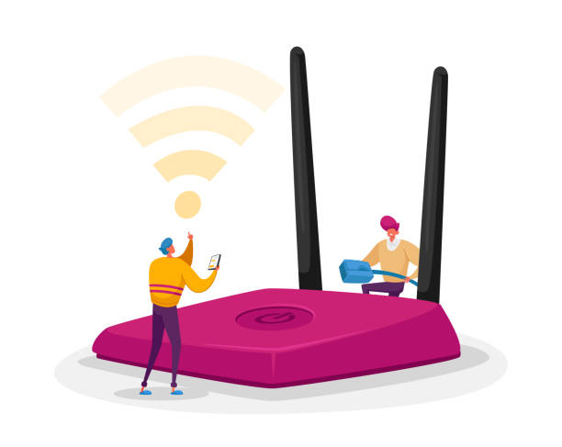
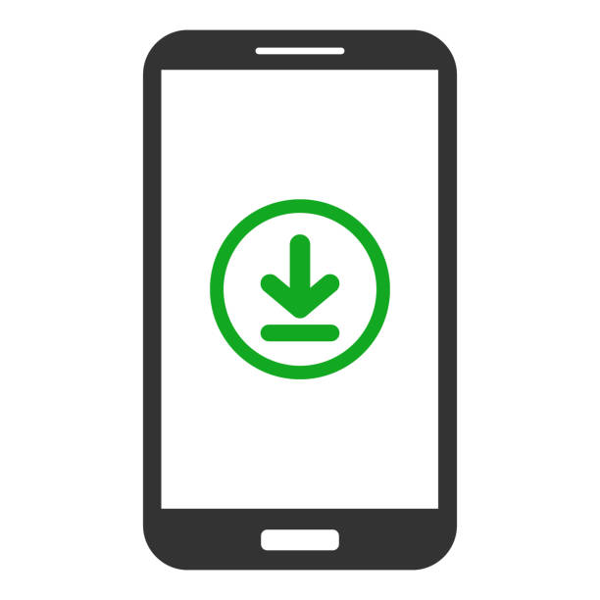
如何下载应用程序？
要下载应用程序，您需要将电话连接到互联网。

Slide 38
如何下载应用程序？
如果您想下载任何应用程序，您可以到电话上的应用商店。

Slide 39
如何下载应用程序？
应用商店

Slide 40
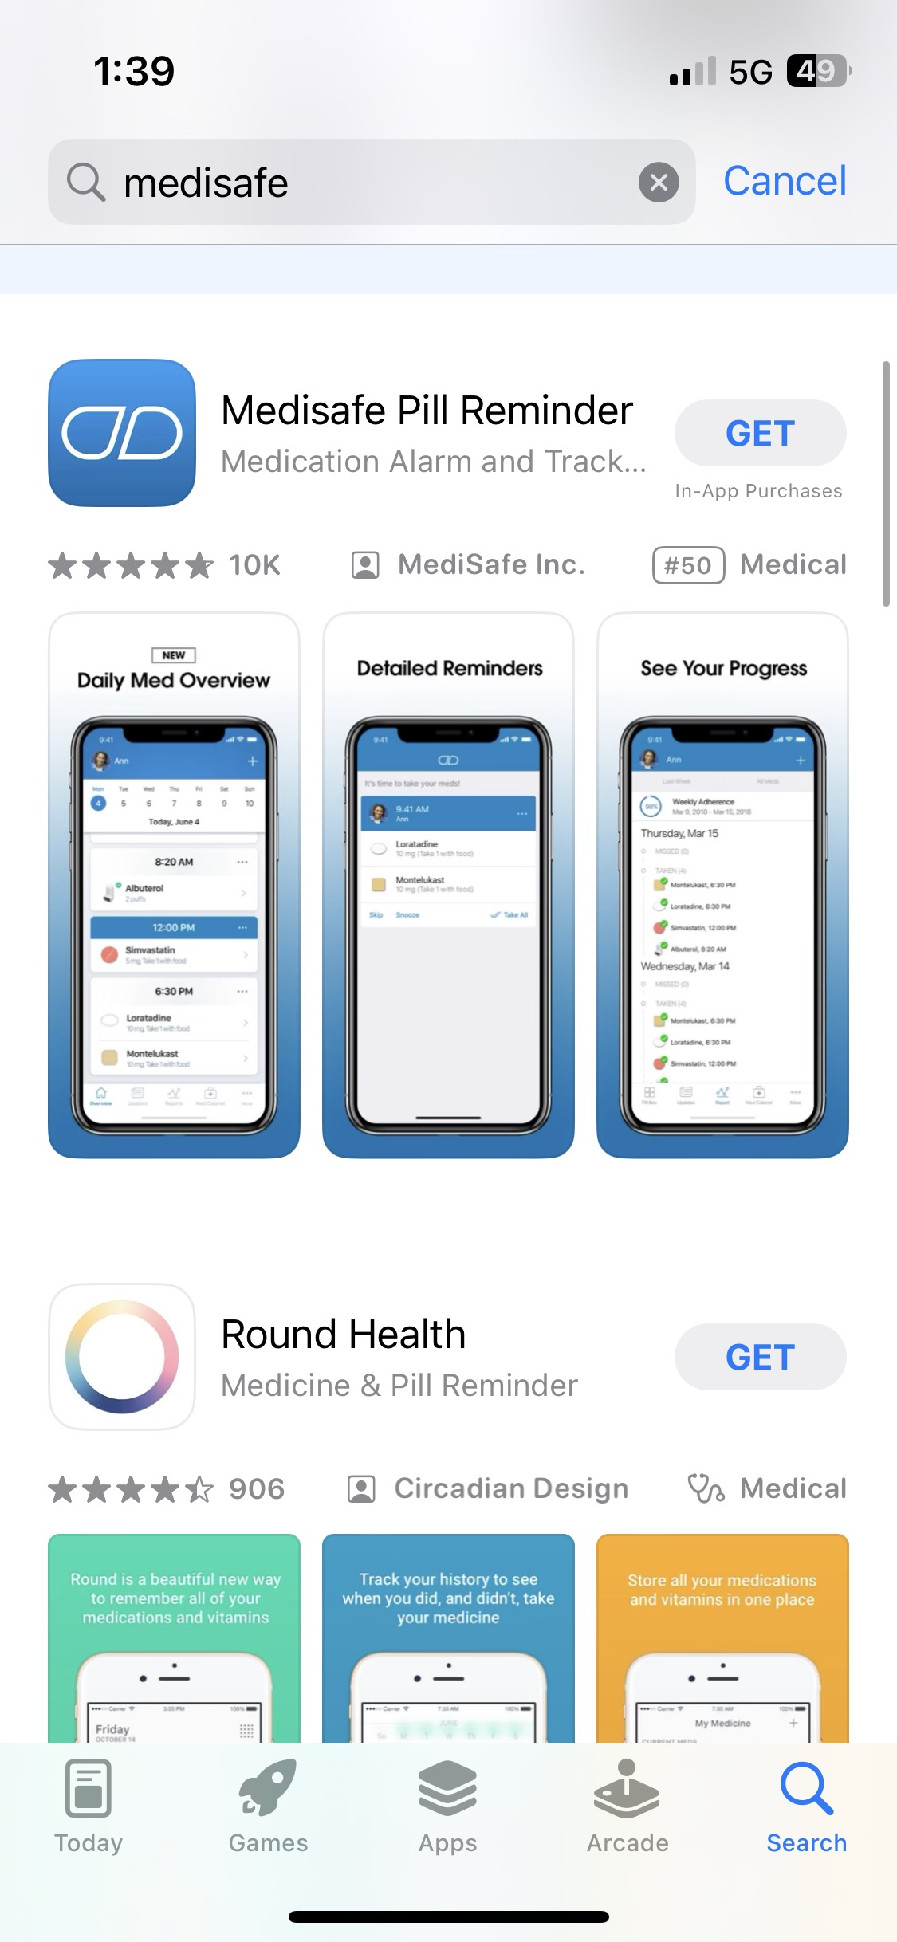
如何下载应用程序？
Medisafe
搜索栏中，输入您想安装的应用程序的名称。
(Author unknown, n.d.)

Slide 41
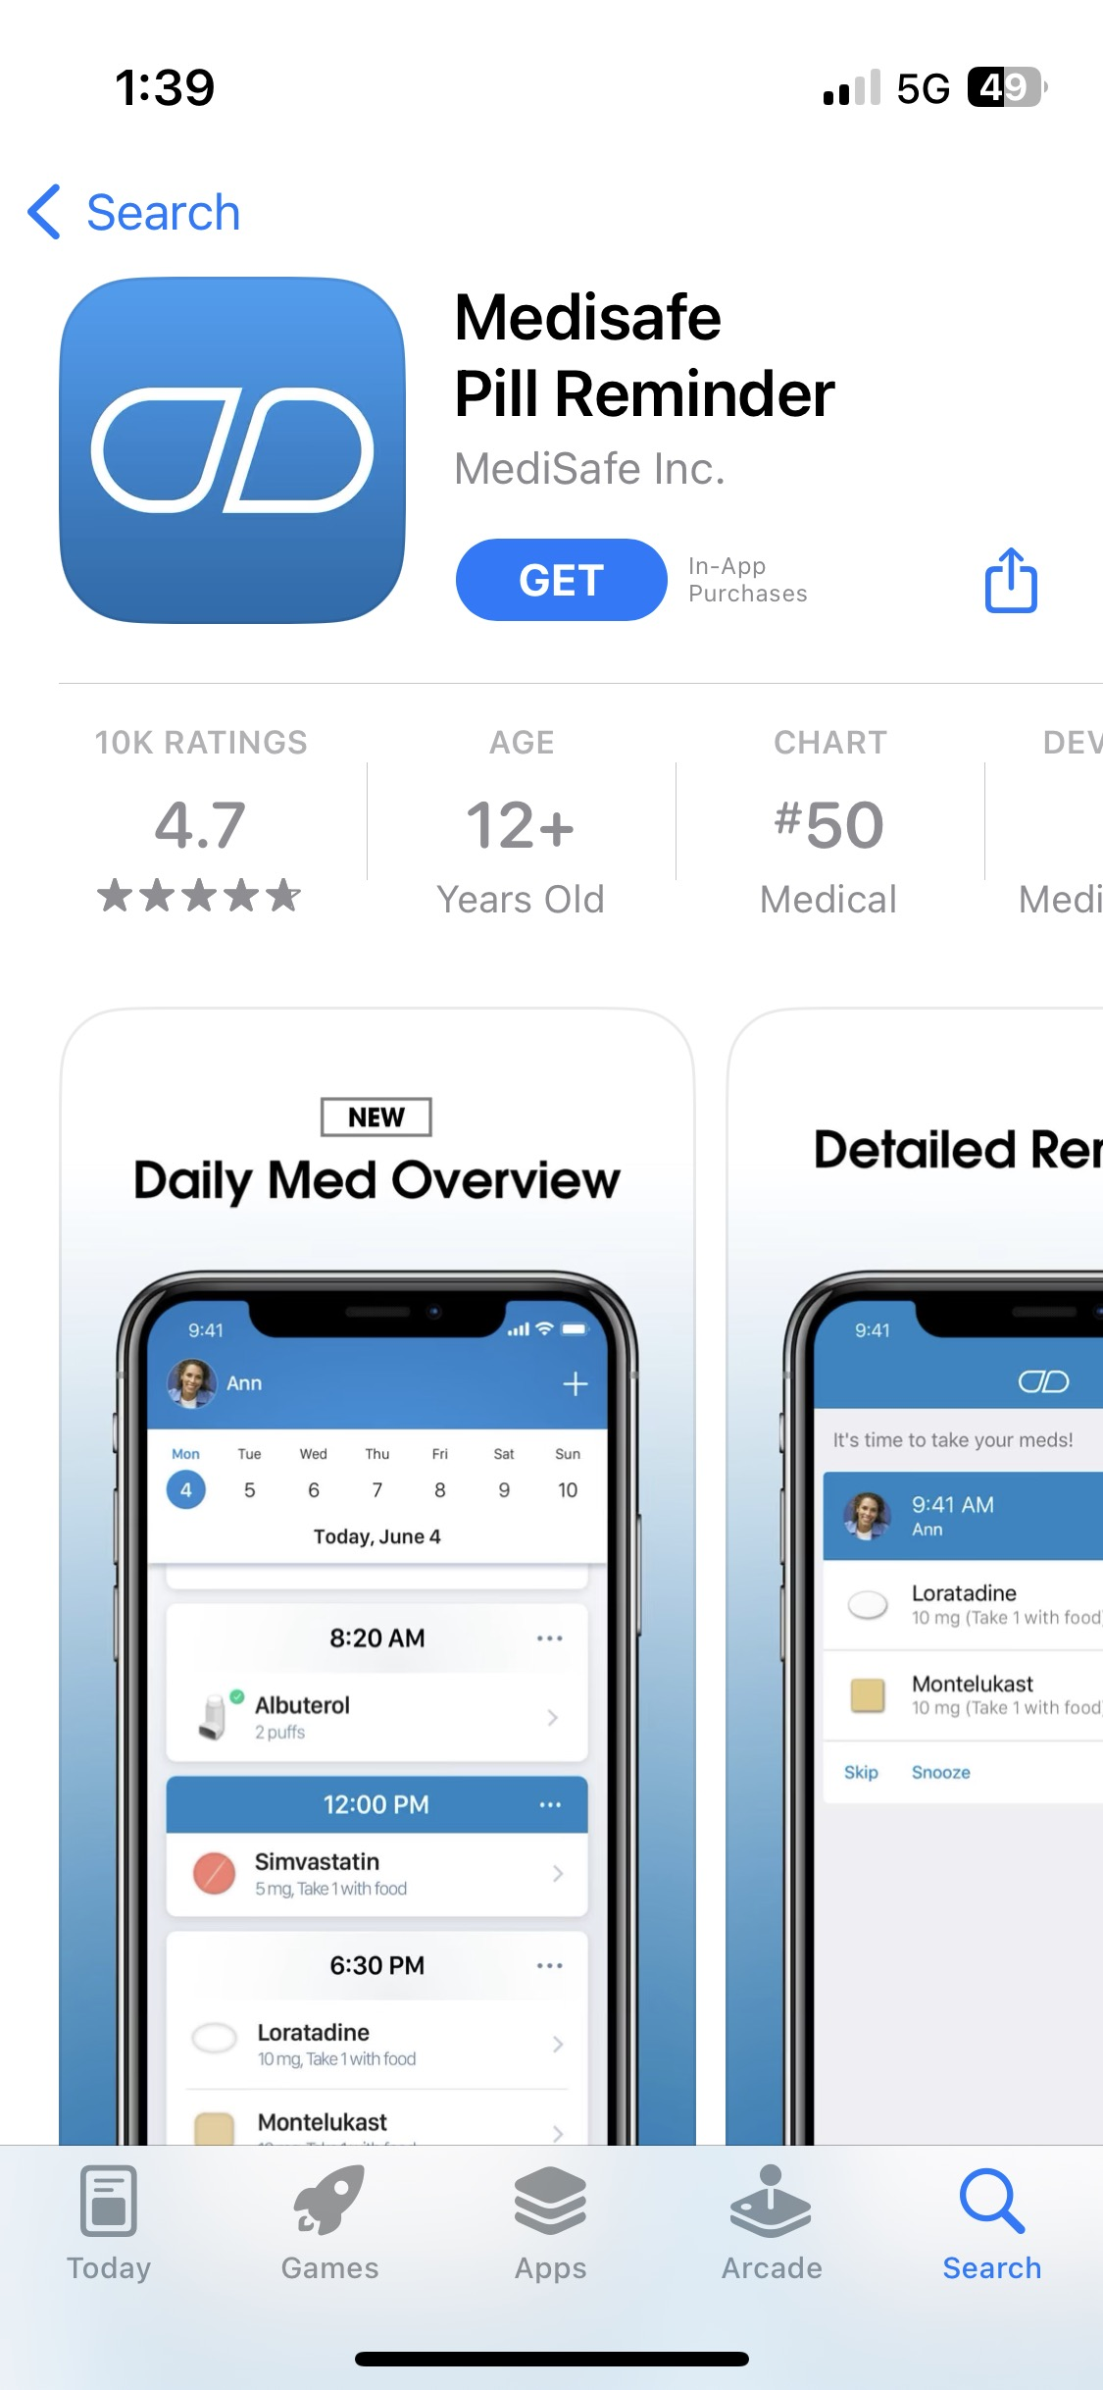
如何下载应用程序？
选择「获取」或「安装」以下载该应用程序到您的电话上。 您的设备可能会提醒您确认安装。

Slide 42
如何下载应用程序？
安装应用程序后，您可以从主屏幕点击它打开。

Slide 43
使用应用程序

Slide 44
使用应用程序： 设置您的应用程序
通常情况下，当您首次使用应用程序，它会提示您设置应用程序。 包括设置帐号及用户偏好，这可能包括：
通知偏好 權限及限制偏好 語言偏好

Slide 45
使用应用程序： 设置您的帐号
通常情况下，当您使用与健康相关的应用程序时，它可能需要您设置应用程序以切合您的个人需求。 这可能包括输入个人身份数据，如您的姓名和出生日期。
如果应用程序请求您提供信息，最好的做法是评估这是否安全，或请信任的人验证。

Slide 46
使用应用程序：用高强度密码
要设置高强度密码，跟随以下步骤：
尽量设置一个不能被容易猜到的密码（避免使用个人资料） 在不同账户和设备使用不同密码. 勿让别人知道密码 使用至少15个字符 采用大写和小写字母 使用至少一个数字和符号，如 ！， # or $.

Slide 47
使用应用程序： 设置您的应用程序
通常情况下，当您首次使用应用程序，它会提示您设置应用程序。 包括设置帐号及用户偏好，这可能包括：
通知偏好 權限及限制偏好 語言偏好

Slide 48
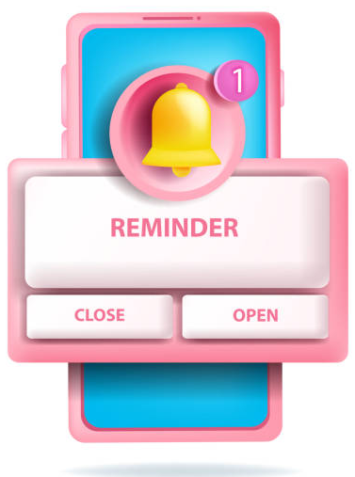
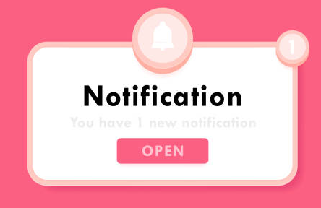
使用应用程序： 通知偏好
设置通知偏好让您选择想从应用程序接收的提示类型。 您的通知偏好设定可能会因应用程序而异。
Notes:
Images cue this: For example, if you are using a stress management app, you can set up the app notification so that you receive an alert when it is time for you to meditate.

Slide 49
使用应用程序： 通知偏好
允许
不允许

Slide 50
使用应用程序： 设置您的应用程序
通常情况下，当您首次使用应用程序，它会提示您设置应用程序。 包括设置帐号及用户偏好，这可能包括：
通知偏好 權限及限制偏好 語言偏好

Slide 51
使用应用程序： 权限及限制偏好
在某些情况下，应用程序可能需要访问您电话的特定功能以最佳地执行功能。 例如：您的地图应用程序可能会要求访问您的位置信息，以显示最佳路线。 当应用程序需要获取权限时，它会向您发送通知，您可以选择允许或拒绝。
Notes:
May be worth mentioning that preferences (including notification preferences and permission/restrictions preferences) can be changed at any point

Slide 52
使用应用程序： 权限及限制偏好
仅允许一次
在使用地图时允许
不允许

Slide 53
使用应用程序： 设置您的应用程序
通常情况下，当您首次使用应用程序，它会提示您设置应用程序。 包括设置帐号及用户偏好，这可能包括：
通知偏好 權限及限制偏好 語言偏好

Slide 54
使用应用程序： 语言偏好
很多应用程式也支持多种语言。 要检查您使用的应用程序是否支持多种语言，您可以打开应用程序并进入设置以检查有否语言选项。

Slide 55
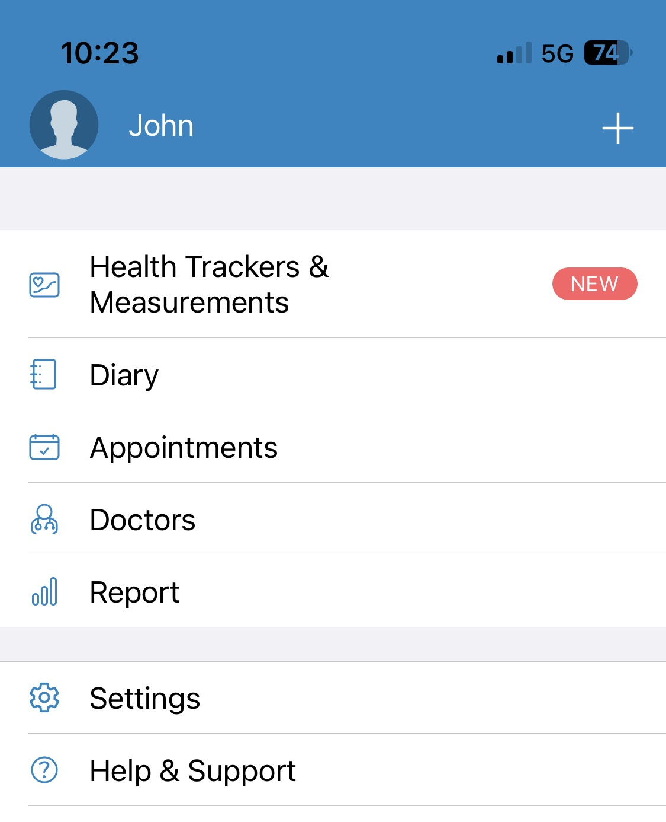
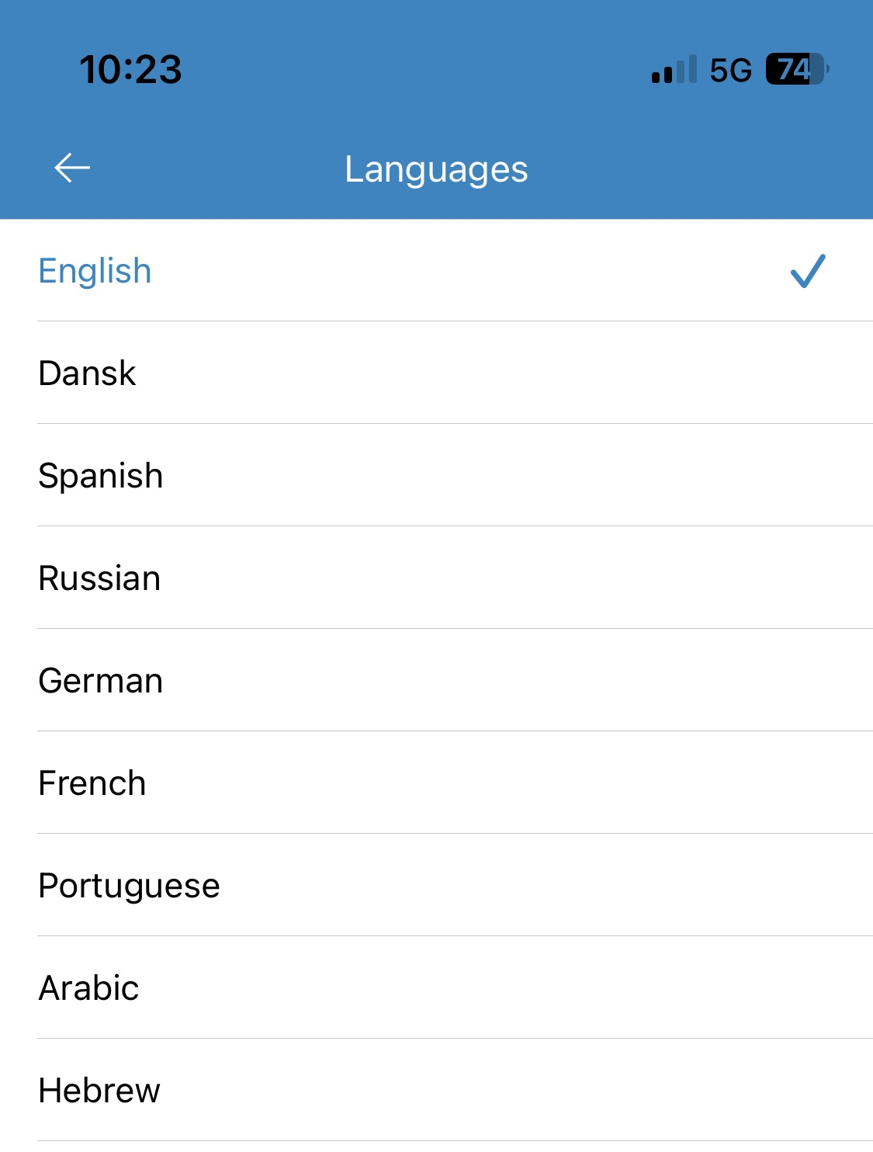
使用应用程序： 语言偏好
英文
(Author unknown, n.d.)
设定
语言

Slide 56
卸载应用程序

Slide 57
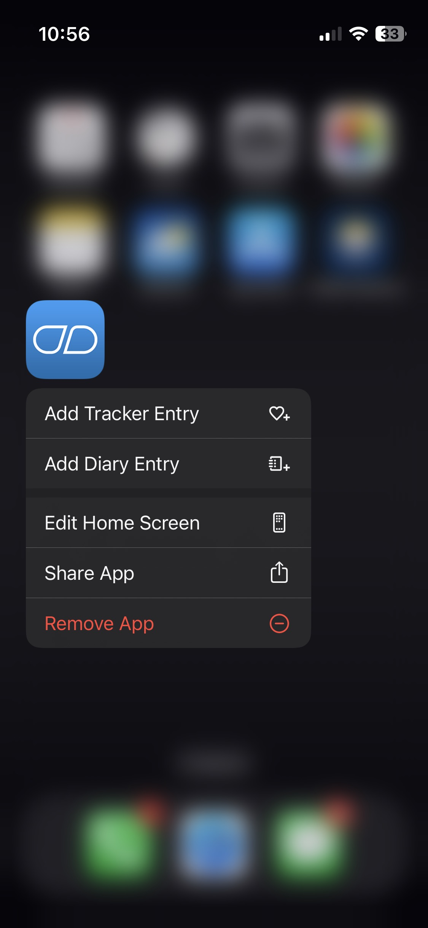
卸载应用程序
要卸载应用程序，请按住应用程序的图标，直到出现选项列表。
然后点击「删除 App」。

Slide 58
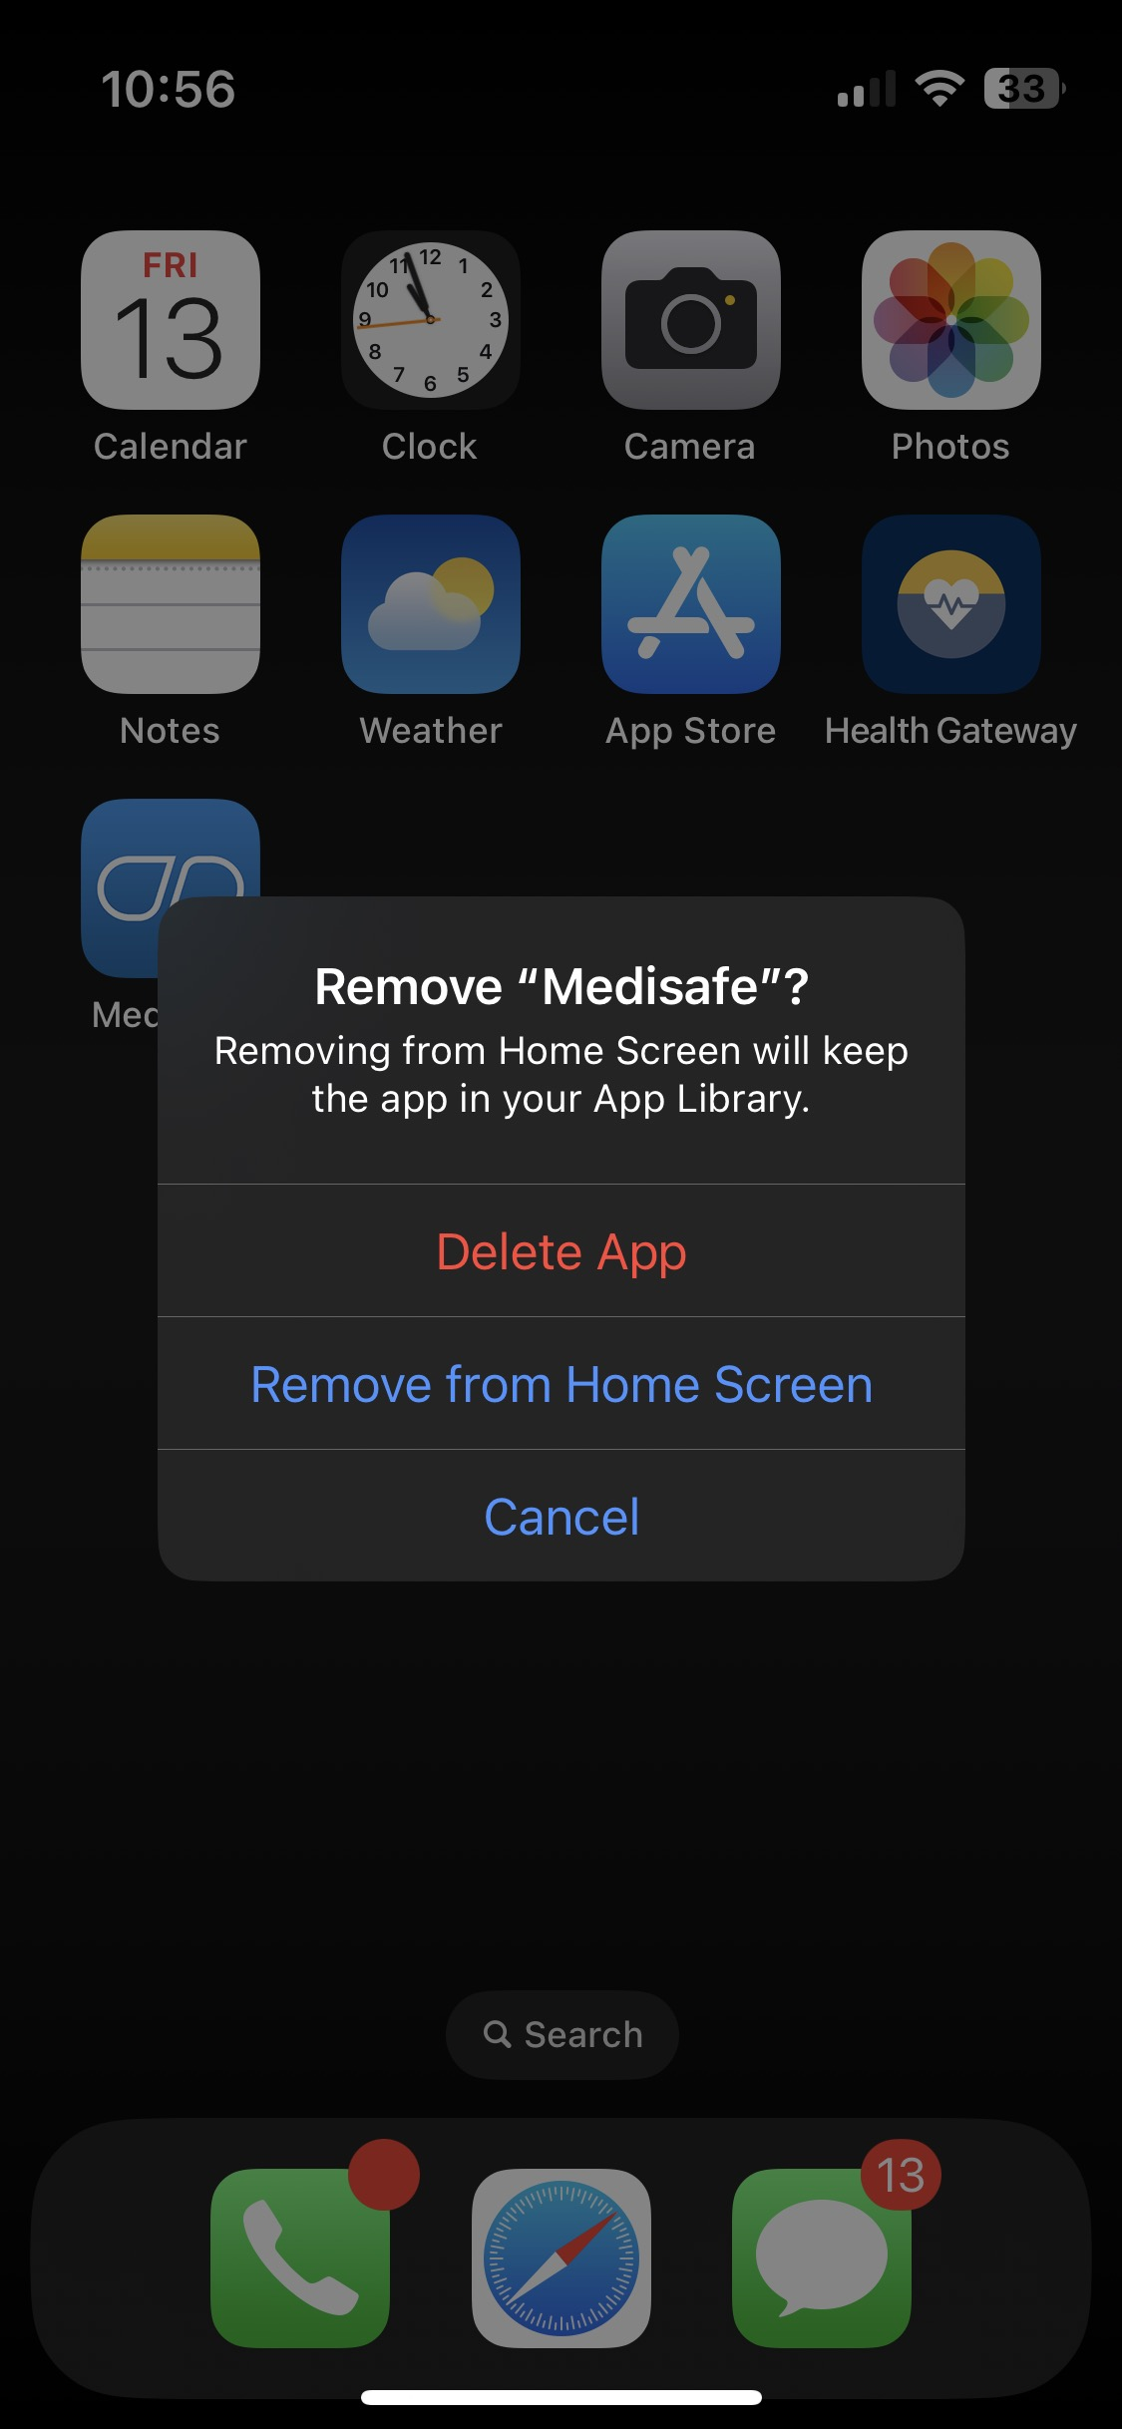
如何卸載應用程式
您的电话将提示您确认卸载，要继续，请选择「删除」。
如果您希望取消卸载，请选择「取消」。

Slide 59
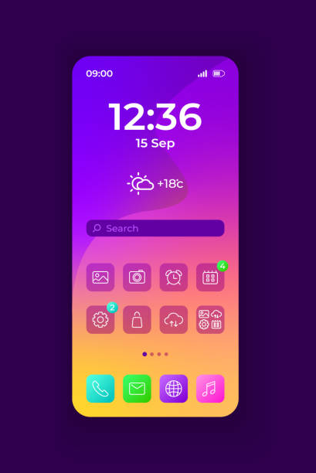
我們學習到：
什么是应用程序 如何利用应用程序来管理健康 选择高质素应用程式的提示 下载应用程序 使用应用程序 卸载应用程序

Slide 60
问题？

Slide 61
图片来源
Screen captures were provided by iCON on slides 6, 28-29, 37-41, 48, 51-54, 56-57.
Unless cited, the images used in this presentation were from publicly available open sources.

Slide 62
© 2023 The University of British Columbia.
The work is licensed under Creative Commons Attribution-Non-Commercial-No Derivatives 4.0 International License
(http://creativecommons.org/licenses/by-nc-nd/4.0/).
It was created by UBC Digital Emergency Medicine. For permissions to use this work for commercial purposes please contact The University of British Columbia’s University-Industry Liaison Office.

Slide 63
再次感谢：
Thank you to the BC Ministry of Health Patients as Partners Initiative for their support.

